Slide 1
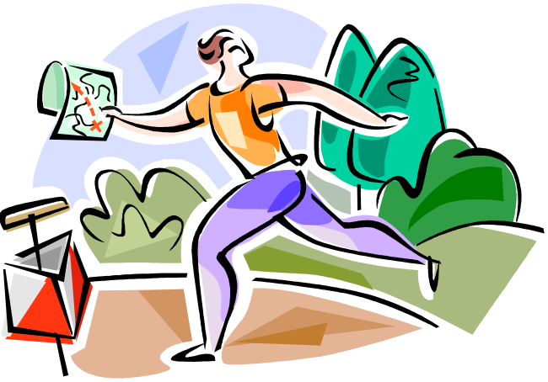
Liikuntadidaktiikan syventäminen
LPES 024 / Luontoliikunta 4 op
Suunnistus ja retkeily 2 op

Slide 2
Kurssin tavoitteet (OPS)
Erilaisten luontoliikuntamuotojen harjoittelu ja taitojen kehittäminen
Luontoliikunnan ja suunnistuksen opettaminen erilaisille oppilasryhmille
Toiminnallisen seikkailuopetuksen järjestäminen koululuokalle

Slide 3
Luontoliikunta 4 op (LPES024)
Osaamistavoitteet:
- Ymmärtää eri luonto- ja seikkailuliikuntamuotojen moninaisuuden
Osaa suunnitella ja toteuttaa didaktisesti mielekkäitä oppimiskokonaisuuksia luontoliikunnassa ja suunnistuksessa erilaisille oppilasryhmille
Osaa eriyttää toimintaa yksilöllisten tarpeiden mukaisesti
Tuntee luontoliikuntaympäristön fyysisen, psyykkisen ja sosiaalisen turvallisuuden elementit
Kehittää tunne- ja vuorovaikutusosaamistaan käytännön opetustilanteissa
Tiedostaa luontoliikunnan mahdollisuudet kokonaisvaltaisen hyvinvoinnin lisääjänä

Slide 4
Luontoliikunta 4 op (LPES024)
Sisältö
Luontoliikunnan ja suunnistuksen opettaminen erilaisille oppilasryhmille. Oppilaiden valmiuksien ja taitojen arviointi, sopivien tavoitteiden ja sisältöjen valinta
Toiminnallisen seikkailuopetuksen järjestäminen koululuokalle
Uusien luontoliikunta- ja retkeilymuotojen kokeileminen

Slide 5
Luontoliikunta 4 op (LPES024)
Opetus- ja työmuodot sekä suoritustapa
Luennot 6 h
Harjoitukset 58 h (suunnistus / retkeily 22 h, erilaiset luontoliikuntamuodot ja seikkailupäivä 28 h)
Iltarastiraportti ja seikkailupäivän raportointi
Harjoitusten suorittaminen, seikkailupäivän ja iltarastien raportointi

Slide 6
Kurssin tavoitteita…
Kokemuksia luontoliikunnan ja suunnistuksen opetuksesta kouluryhmille → aikaisemmat opit käytäntöön
Luontoliikunnan monimuotoisuuden hahmottaminen
Rohkeutta ja itseluottamusta : ” Minä osaan ja olen hyvä luontoliikunta- / suunnistusope! ”
Tiedän mistä haen ja löydän apua
Didaktisten taitojen kartuttaminen: opetusmenetelmät, harjoitukset, organisointi…
Omien suunnistustaitojen harjoittaminen ja kehittäminen
Luonnossa liikkumisesta nauttiminen

Slide 7
Kurssin sisältö
Luennot 3x2h luentosalissa + kurssin koontiseminaari 2 h
Suunnistus: Oman taidon tunteja 8 h, joista 4h käytetään iltarasteilla käyntiin esim. to 17.9 Laajavuoressa+ (rogaining / polkujuoksu 2h + pyöräsuunnistus 2h)
+ päiväretki oman ryhmän kanssa 4 h (sis. retkisuunnitelman)
Suunnistuksen opetusharjoitukset (vaihtari + koulu): 8 h (1x opetus + 3 x apuopena)
Iltarasti-analyysi sekä tuntisuunnitelmat

Slide 8
Opintojakson arviointi
Arviointi asteikolla 0-5
Tiedot, taidot, kirjalliset tehtävät 30 %
Harjoitusten valmistelu ja toteutus 30 %
Aktiivinen osallistuminen luennoille ja harjoituksiin 40 %

Slide 9
Iltarastit to 17.9
Touruvuori, Pillilammenpuisto: tarkemmat tiedot ja opastus
Suunta Jyväskylä - Näin toimit kuntorasteilla
Kartan saa paikan päältä ilmaiseksi
Emitejä saatavilla minulta, vuokraemit 3€
Korvataan 4 h demoja edellyttäen analyysin palautuksen!
Maastoon klo 17 alkaen, kokoontuminen lähtöpaikan läheisyyteen klo 16.45!!!

Slide 10
Luentorunko
  10
1.9.2026
1. Luontoliikunta
Luontoliikunta ja POPS 2016
2. Suunnistustaito
3. Suunnistuksen opettaminen
3.1 Opetuksen haasteita
3.2 Opetuksen tavoitteet
3.3 Suunnistustaitojen oppiminen ja opetuksen eteneminen
3.4 Harjoituksia (kertausta jatkokurssilta)
3.5 Suunnistusjakson ja tuntien suunnittelu
3.6 Eriyttäminen ja integrointi
Notes:
10

Slide 11

pohdittavaksi ryhmissä
Muistele omia koulusuunnistus ja luontoliikunta kokemuksia
  Mitä hyvää ja huonoa?
  Mitkä asiat vaikuttaneet kokemuksiin?
  Minkälaisen kokemuksen itse haluaisit välittää oppilaille luontoliikunnasta?

Slide 12
Luontoliikunta
Luontoliikunnalla tarkoitetaan kaikkea luonnossa tapahtuvaa aktiivista toimintaa ja liikkumista eri vuodenaikoina
Luontoliikuntaa ovat mm. suunnistus, retkeily, hiihto, lenkkeily, pyöräily, seikkailu, marjastus, metsästys, kiipeily, soutu, melonta, suppailu jne.

Slide 13
Luontoliikunta
Yhteiskunnan teknistymisen ja kaupungistumisen myötä lapset ja nuoret viettävät aikaa enemmän sisätiloissa
=> Luontosuhteen muuttuminen ja vieraantuminen luonnosta

Slide 14
Hyvinvointia luonnosta
www.luontoon.fi

Slide 15
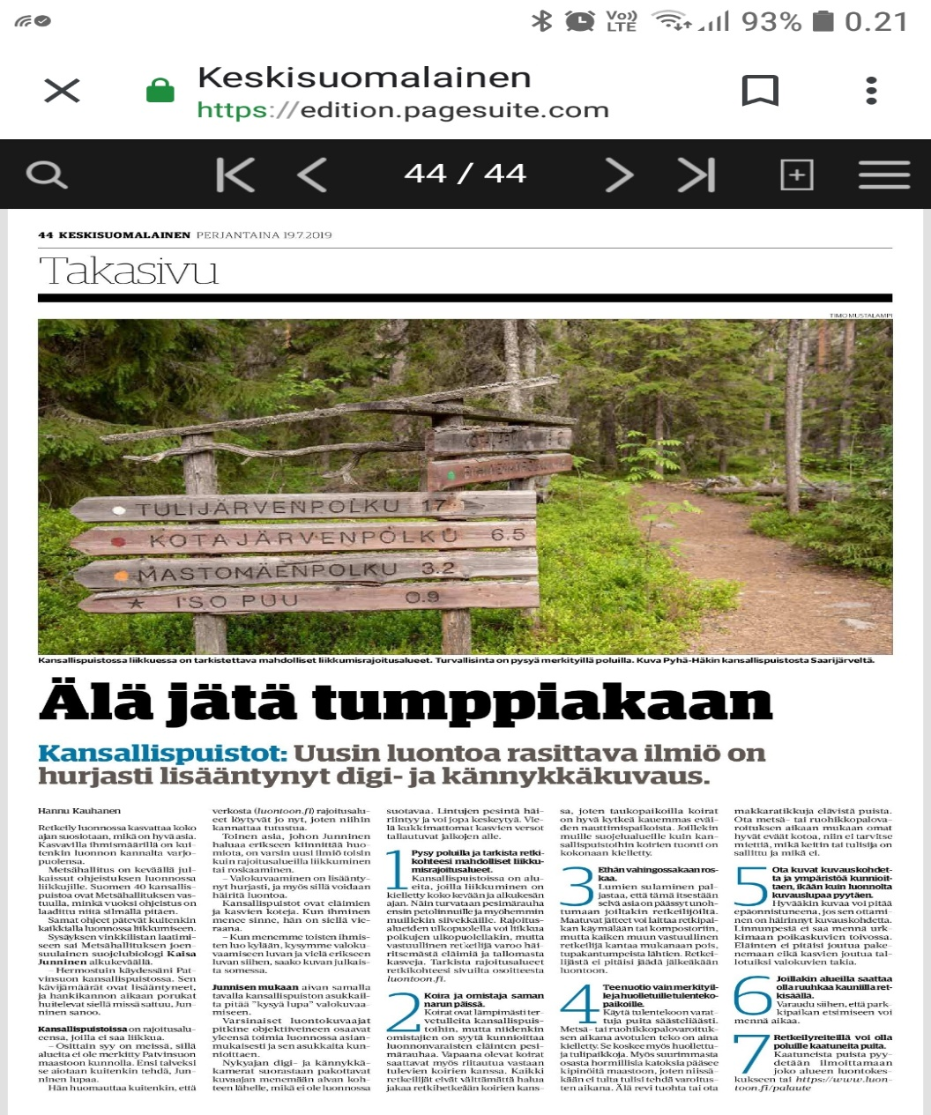
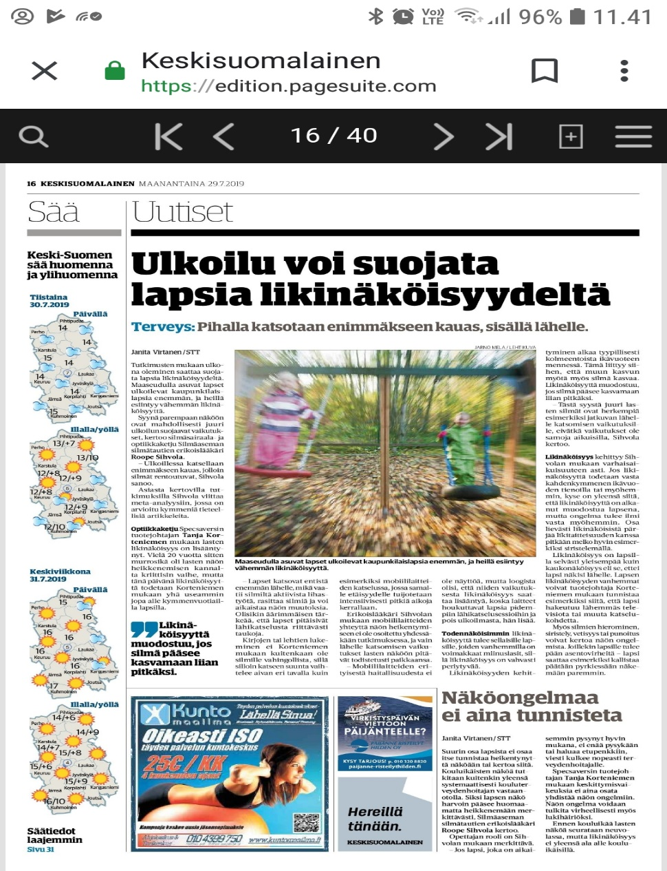
Hyvinvointia luonnosta

Slide 16
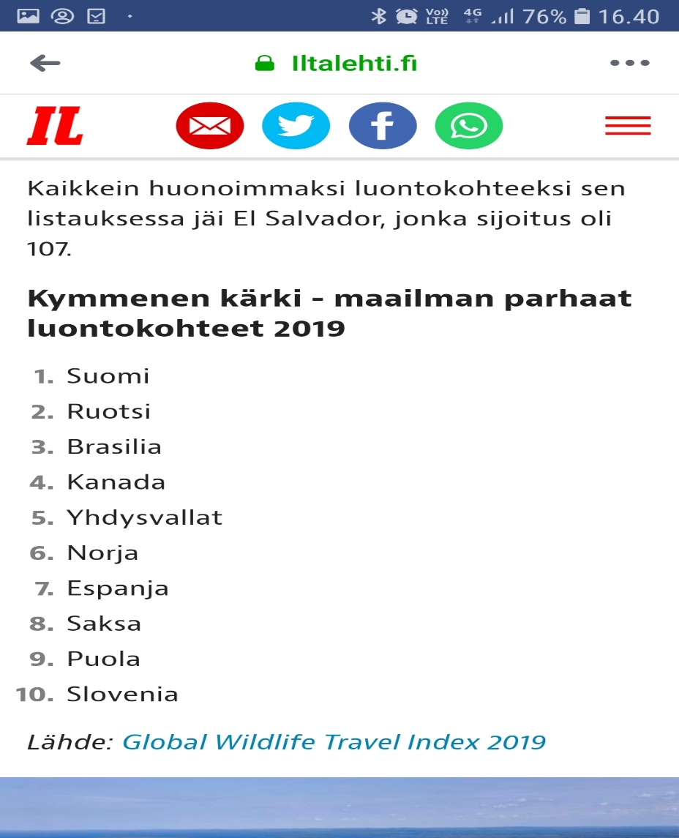
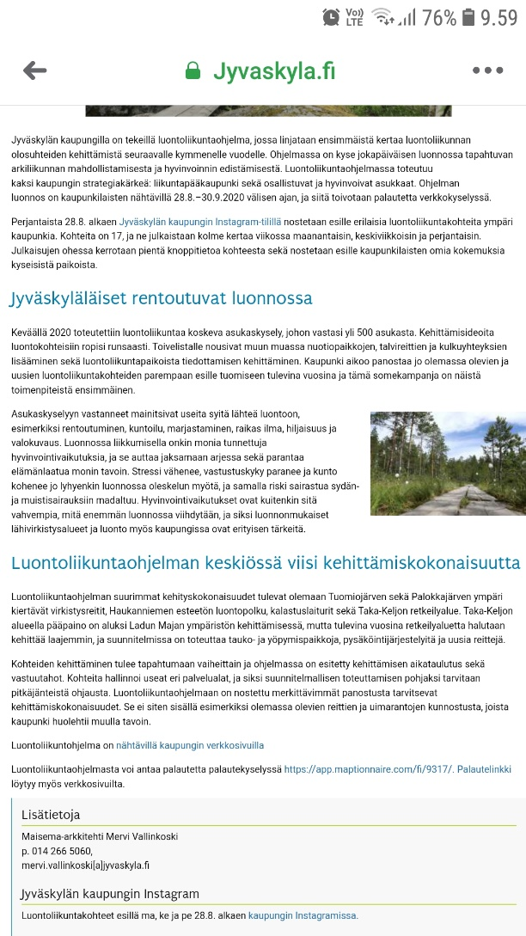
Hyvinvointia luonnosta

Slide 17
Luontoliikunta
Toistaiseksi monet ulko- ja luontoliikuntamuodot (kävely, hiihto, pyöräily) ovat suomalaisten suosiossa (Tilastokeskus 2017)
Korona-pandemia lisäsi ihmisten kiinnostusta luonnossa liikkumiseen
Suomessa helppo päästä luontoon
Monet luontoliikuntamuodot myös nykyisiä trendiliikuntamuotoja (esim. geokätköily, trail-running, maastopyöräily, retkeily, plogging)
Jokaisen oikeudet takaavat luonnossa liikkumisen mahdollisuuden kaikille

Slide 18
Erilaisia luontoliikuntamuotoja
Metsäsuunnistus, MOBO-suunnistus, pyöräsuunnistus, maastopyöräily, geokätköily, polkujuoksu,ulko- ja luontoleikit, retkeily, plogging, maasto- ja keppariratsastus luontokuvaus, frisbeegolf, metsäparkour, metsäjooga, mindfulness luonnossa, metsä-circuit, kivijumppa /metsäkuntosali jne.)
Monet luontoliikuntamuodot myös nykyisiä trendiliikuntamuotoja

Slide 19
Seikkailu- ja elämyspedagogiikka
Liitetään yleensä osaksi luontoliikuntaa, koska seikkailu- ja elämyspedagogiikassa ollaan vuorovaikutuksessa luonnon kanssa
Elämyksen kokemuksen yksilöllisyys =>Jo luontoon meneminen voi olla jollekin henkilölle seikkailu ja elämys – Joku toinen taas kaipaa luonnon extreme-kokemuksia
Seikkailu on mahdollista myös sisällä ja kaupunkiympäristössä (esim. liikuntasali tai koulun lähiympäristö)

Slide 20
POPS 2016 ja luontoliikunta
POPS 2016 mainitaan luonto yhtenä oppimisympäristönä
Luontoa tulisi hyödyntää opetuksessa ja oppimisympäristöjen valinnassa tulisi huomioida uusien tietojen ja taitojen oppiminen koulun ulkopuolella
Oppimisympäristön tulisi tukea vuorovaikutusta, mahdollistaa luovien ratkaisujen tekemisen ja asioiden tutkimisen useasta näkökulmasta
Liikunnassa eri vuodenaikojen ja paikallisten olosuhteiden tarjoamat mahdollisuudet
Opetuksen on oltava turvallista

Slide 21
Luonto- ja seikkailuliikunta osana koululiikuntaa
Sopii hyvin POPS 2016 koululiikunnan tavoitteisiin, koska koettu pätevyys, autonomia ja sosiaalinen yhteenkuuluvuus korostuvat => Oppilaan psyykkinen turvallisuuden tunne saattaa lisääntyä koska kilpailullisuutta on vähemmän
Oppimismotivaation tukeminen ongelmanratkaisujen ja haasteiden avulla
Ympäristövastuullisuus ja luontosuhteen vahvistaminen
Tiedollisten sisältöjen integrointi ja opetuksen kokonaisvaltaisuus
Fyysinen aktiivisuus

Slide 22
Lapset ja nuoret luonnossa
9 vuotiaat ja nuoremmat | 10-12 vuotiaat | 13-16 vuotiaat
Luonnon havainnointi Tunnekokemukset | Luontokokemukset Luonnon arvostaminen | Ympäristöteot; Kestävän kehityksen puolesta toimiminen
Uskallus kulkea maastossa | Luonnosta nauttiminen | Eettiset ohjeet maaston ”käyttämiselle”

Slide 23
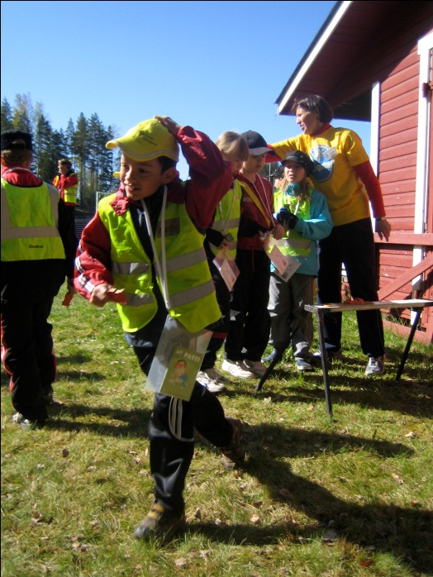
Luontoliikunnan ja suunnistuksen tavoitteita
Luontosuhteen rakentaminen ja vastuu luonnosta
  Ovatko nuoret vieraantuneet luonnosta ja metsästä? Oletko sinä?
  Luonnollinen ympäristö tutuksi ja turvalliseksi
  Uskallus mennä luontoon
Erilaiset oppilaat huomioon
  Onnistumisia ja elämyksiä kaikille
  Itseluottamus
  Itsenäinen työskentely ja vastuu
Suunnistustaito

Slide 24
Ongelmat koulujen suunnistusopetuksessa
Kartan puuttuminen / ajantasaisuus
Liian haastava kartta ja harjoitukset
Opetuksen aloittaminen metsäympäristöstä (liian vaikeaa)
Yksipuoliset, kilpasuunnistuksenomaiset harjoitukset
Puutteellinen opetuksen taso ja oppilaan ohjaus
Sääolosuhteiden kannalta epämukava vuodenaika liikkua luonnossa (loppusyksy)
Muuta???
https://eur03.safelinks.protection.outlook.com/?url=https%3A%2F%2Fwww.is.fi%2Fkotimaa%2Fart-2000010672912.html&data=05%7C02%7Cpertti.huotari%40jyu.fi%7Cf4941cfc31944be10cd108dccce08f89%7Ce9662d58caa44bc1b138c8b1acab5a11%7C1%7C0%7C638610512055699771%7CUnknown%7CTWFpbGZsb3d8eyJWIjoiMC4wLjAwMDAiLCJQIjoiV2luMzIiLCJBTiI6Ik1haWwiLCJXVCI6Mn0%3D%7C0%7C%7C%7C&sdata=09hN3OvAniTh9VHWqeGtJZ7xjhb8DCE%2FtY5xVxNFRsg%3D&reserved=0

Slide 25
Opettamisen haasteita
Suunnistustaidon opettaminen – voiko suunnistustaitoa edes kunnolla opettaa?
  perustuu hyvin pitkälti itsenäiseen ajatteluun
  ohjaajan tehtävänä tukea oman suunnistuskäsityksen kehittymistä → sopivat haasteet, keskustelut, läsnäolo
Lasten ja nuorten suuret taitoerot – miten tarjota jokaiselle oman tasoisia haasteita?
  mahdollisimman monitasoisia haasteita tarjoavat radat
  osallistujien itse ideoimat harjoitukset
  luotava turvallisuuden ja haasteiden tasapaino

Slide 26

Kognitiiviset ja havaintomotoriset tavoitteet:
  Loogisen ajattelun kehittäminen
    Ongelmanratkaisu
    Suunnitelmallisuus
  Johtopäätösten teko
  Keskittymiskyvyn kehittäminen
  Muistin kehittäminen
  Symbolien ymmärtäminen ja tulkinta
  Hahmottaminen → kaksiulotteisesta kolmiulotteiseksi
  Ympäristön havainnointi ja hahmottaminen
    Kokoerojen hahmottaminen
    Matkan arviointi
    Suunnat
    Korkeussuhteet
    Mittakaava

Slide 27
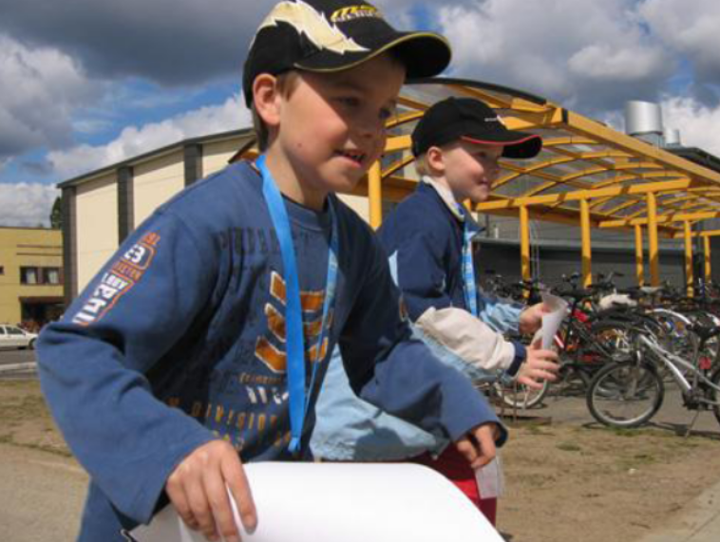
Sosiaalis-affektiiviset tavoitteet
Itsenäisiin ratkaisuihin kasvattaminen
Virkistys ja elämykset
Onnistumiset ja itseluottamus
Ryhmätyötaidot

Slide 28
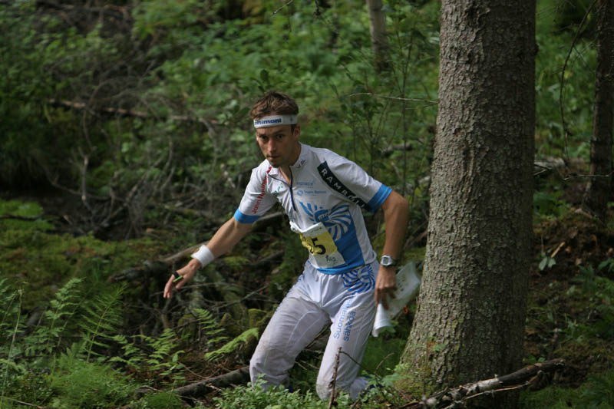
psykomotoriset tavoitteet
Kestävyyttä ja lihaskuntoa
  Hengitys- ja verenkiertoelimistön kunto
  Lihaskunto (alavartalo, jalat)
Nopeutta
  Intervallityyppistä juoksua (pyrähdyksiä)
Tasapaino-, koordinaatio- ja orientoitumiskykyä
  Kehon eri osien liikkeiden koordinointi
  Yleinen kehonhallinta
  Näköaisti, tasapainoaisti, kehon ’liikeaisti’

Slide 29
Suunnistus osana liikunnan sisältöjä
1-4 lk
Opetuksen tulisi olla leikinomaista edeten motorisista perustaidoista kohti lajitaitoja. Osa luontoliikunnan kokonaisuutta.
”osaa liikkua luonnossa opetuskarttaa hyväksi käyttäen”
5-9 lk
Opetuksessa on otettava huomioon kehitysvaiheen tarpeet ja yksilöllisyys. Yleisiä liikuntaopetuksen tavoitteita on lajitaitojen oppiminen, turvallinen ja asianmukainen toiminta liikuntatilanteissa ja tutustuminen liikunnan harrastusympäristöihin.
”osaa suunnistaa karttaa ja kompassia apuna käyttäen sekä tietää jokaisen oikeuksista ja velvollisuuksista”

Slide 30
Luontoliikunta osana liikunnan sisältöjä /lukio
Suunnistus osana pakollisten kurssien sisältöjä
Retkeily (esim.valinnainen kurssi)
Valinnaisissa osana ulkoliikuntaa
Esim. 10krt iltarasteilla →kurssi
Integrointi eri oppiaineiden kanssa

Slide 31
Sisältöjä alaluokille
1-2 lk
tavoitteiden painopiste on kognitiivisten ja sosiaalisten taitojen harjaantumisessa.
3-6 lk Suunnistus ja retkeily
Opetuksen keskeiset tehtävät:
havainnointi-, harkinta- ja päättelytaidon kehittäminen
maastossa liikkumisen perustaitojen opettaminen
tarjoaa erinomaisen mahdollisuuden eri oppiaineiden integrointiin, esim. rastitehtävien avulla voidaan kerrata muiden oppiaineiden sisältöjä

Slide 32
Sisältöjä alaluokille
Piiloleikit
ympäristön havainnoiminen (karttaretket, valokuvasuunnistus)
karttakäsitteen hahmottaminen (pienoismallit, pohjapiirrokset)
pienoismallin tai pihakartan suuntaaminen maaston mukaisesti ja oman olinpaikan tiedostaminen
karttakuvan ymmärtäminen
kartan suuntaaminen maaston mukaisesti
Helppo viuhkasuunnistus
Erilaiset pistesuunnistus variaatiot leikinomaisesti

Slide 33
Sisältöjä (3-6 lk)
Valokuvasuunnistus
Karttamerkit
Kartan suuntaaminen maaston mukaan
Pääilmansuunnat
Yksinkertaisia reitinvalintaharjoituksia
Peukalokartanlukuharjoituksia esim. karttaretkellä
Matkan arviointi: Maastossa kuljetun matkan pituuden ylimalkainen hahmottaminen
Reitinvalinta
Tutustutaan suunnistuskarttaan: päävärit ja merkit
Kompassin käyttö
Kartan suuntaaminen maaston mukaisesti
Suunnassa kulkeminen

Slide 34
Retkeily
Luontopolku integroiden luokka-asteen muihin oppisisältöihin
Hiihto-, patikka- tai polkupyöräretki oppituntien puitteissa tai koulun yhteisinä tapahtumapäivinä. Retken yhteydessä mahdollisesti käsiteltäviä aihepiirejä:
  varustautuminen retkelle eri vuodenaikoina
  käyttäytyminen liikenteessä ja luonnossa
  jokaisen oikeudet
  tulentekotaidot ja turvallinen tulenpito
  kartanlukutaidon ja kompassin hyödyntäminen maastossa
  toimenpiteet eksyksissä oltaessa
  ensiavun perustaitoja

Slide 35
Suunnistus ja retkeily 7-9 luokat
Keskeisenä tavoitteena on, että oppilas löytää kohteen karttaa apuna käyttäen ja osaa turvallisen retkeilyn perustaidot
Oppilaan päätöksentekotaito ja luottamus omiin taitoihin lisääntyy
Olennaista on, että oppilaan henkilökohtainen kartanlukutaito harjaantuu ja oppilas tottuu liikkumaan luonnossa myös yksin

Slide 36
Sisältöjä lk.7-9
Kartanlukutaidon harjoittaminen
matkan mittaaminen ja arviointi
korkeuskäyrien lukeminen
Suunnanotto kartalta ja suunnassa kulkeminen
Metsässä liikkumisen ilo ja virkistys
Eriyttäminen oppilaiden taitotason mukaan
Kartan mittakaava 1:5000 / 1:10 000
Erilaisia harjoitteita:
karttaretki erityisesti, jos käytössä oppilaille uusi kartta
Viuhkasuunnistus
Pistesuunnistus (rogaining, Afrikan tähti tms.)
suunnistusrata tukiuran läheisyydessä
Helpot ratamestaritehtävät
Retkeilytiedot ja -taidot
retkikeittimien käyttö
retkeilijän varusteet
tulenteko
retkeilijän oikeudet ja velvollisuudet

Slide 37
Koulusuunnistuksen oppimistavoitteita
Kartanlukutaidon oppiminen
  Karttakuvan hahmottaminen
  Kartan suuntaaminen oikein päin maaston avulla
  Oman olinpaikan määrittäminen (peukku paikalleen)
  Karttamerkkien oppiminen
Maastoon tottuminen
  Luonnossa liikkumiseen tottuminen
  Luonnon arvojen kunnioittaminen
  Jokaisen oikeudet ja velvollisuudet
Suunnistustaidon oppiminen
  Eteneminen kartan avulla johdattelevaa reittiä
  Yksinkertainen reitinvalinta
Suunnistustaidon kehittäminen
  Useita reitinvalintoja
  Korkeuskäyrien ymmärtäminen
  Kartan suuntaaminen kompassin avulla
  Suunnan otto ja suunnassa kulku

Slide 38
Suunnistusopetuksen painopistealueita
  38
1.9.2026
Opetuksen johdonmukainen eteneminen
Monipuoliset harjoitteet
Taidon merkityksen korostaminen
Jokapäiväisen hyödyn korostaminen
Kiireettömyys
Seikkailunomaisuus
Notes:
38

Slide 39
Suunnistustaitojen oppiminen ja opetuksen eteneminen

Slide 40
Kohti harjoituksia
Mistä suunnistustaito mielestäsi koostuu?
Mitä pitää osata, jotta osaa suunnistaa?

Slide 41
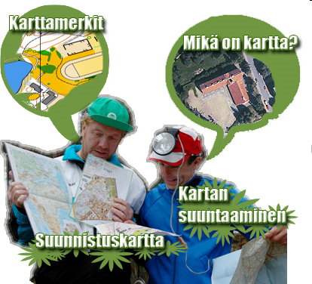
Kartanlukutaito

Slide 42
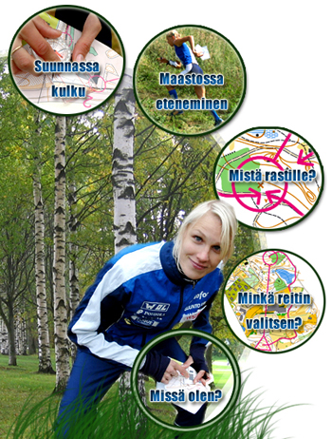
Suunnistustaito

Slide 43
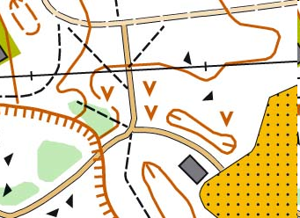
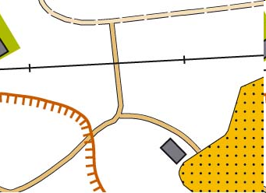
1. Missä olen?
Vertailemalla karttaa ja maastoa toisiinsa
Oman sijainnin määrittämisen edellytys on kartan oikea suuntaaminen ja karttamerkkien tunteminen
Paikantamiskartanluku
Huomio suuriin ja selkeisiin kohteisiin ja niiden suuntaan maastossa: esim. rakennukset, avoimet alueet, sähkölinjat, tiet ja ajopolut
Peukalo-ote helpottaa kartalla pysymistä

Slide 44
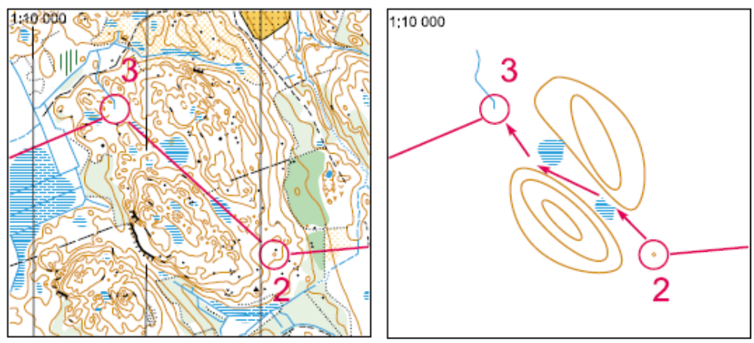
Oleellisen hahmottaminen kartalta

Slide 45
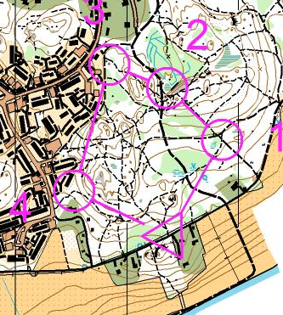
Löydätkö oleellisen, muisti

Slide 46
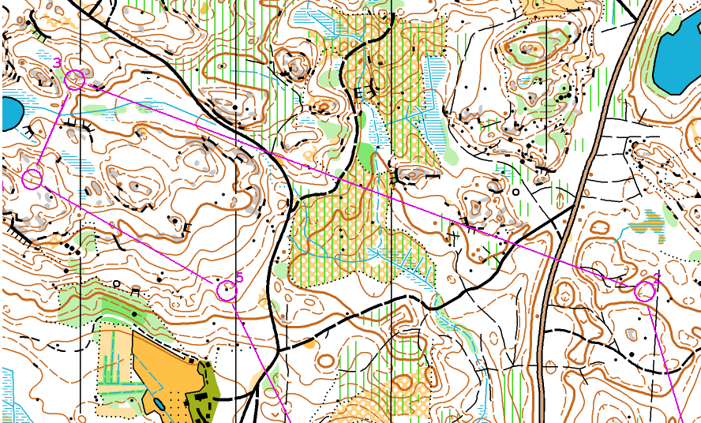
Löydätkö oleellisen, muisti

Slide 47
Ratasuunnitteluideoita
Missä olen, kartan suuntaaminen, kartan ja maaston vertailu:
  Karttaretket
  Tarkkuussuunnistus
  Viivasuunnistus
  Reittiviivasuunnistus
  Parisuunnistus, toisella piirretty rata
  Peukalokartanluku
  Jne…

Slide 48
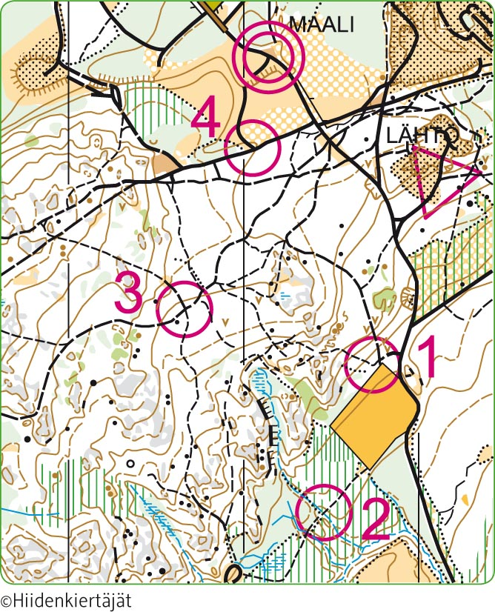
Reitinvalinta
Ennen rastilta lähtöä laaditaan suunnitelma etenemisreitistä
Päätökseen vaikuttavat
  Omat taidot ja kunto
  Tarjolla olevat kulku-urat
  Maaston korkeuserot
  Maaston kulkukelpoisuus
Hyvä reitinvalinta on puolet toteutusta!
Etsi erilaisia reittejä kartan rastiväleille

Slide 49
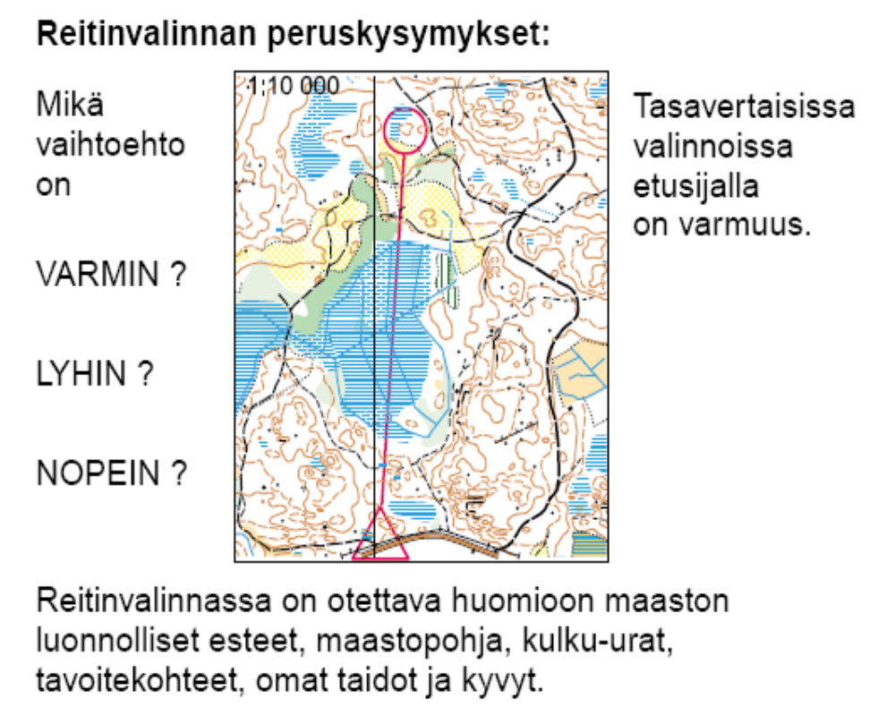
Suomen Suunnistusliitto ry

Slide 50
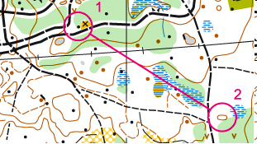
Varmin, lyhin, nopein?

Slide 51
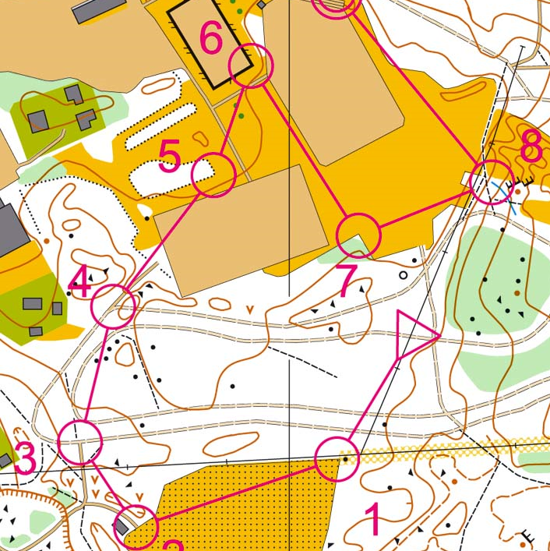
Johdatteleva reitti
Esim. tie, polku, sähkölinja, pellon reuna, oja tmv.→seuraaminen helppoa
Voi olla myös erikseen viitoitettu reitti →rastireitti
Aloittelijoiden harjoitus →rastiväleillä mahdollisuus käyttää johdattelevaa reittiä ja rastit sijoitettu johdattelevalle reitille

Slide 52
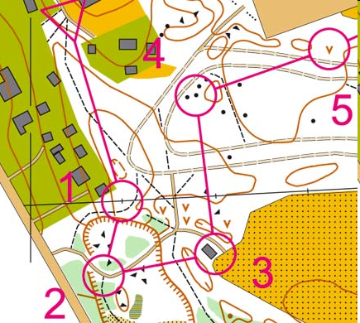
Yksi reitinvalinta

Slide 53
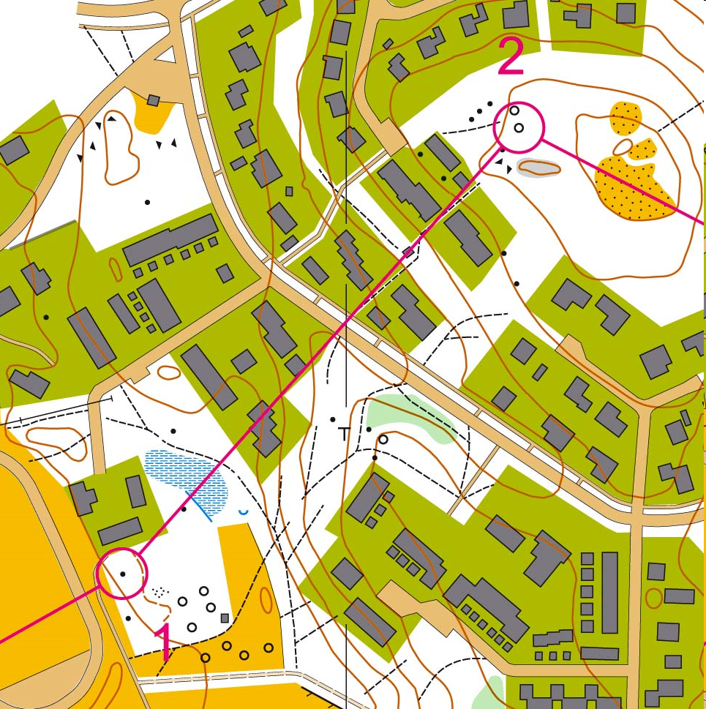
Monta reitinvalintaa

Slide 54
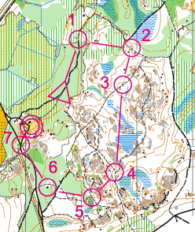
Eritasoiset reitinvalinnat
Yksi varma valinta
Taitavampi voi mennä suorempaa

Slide 55
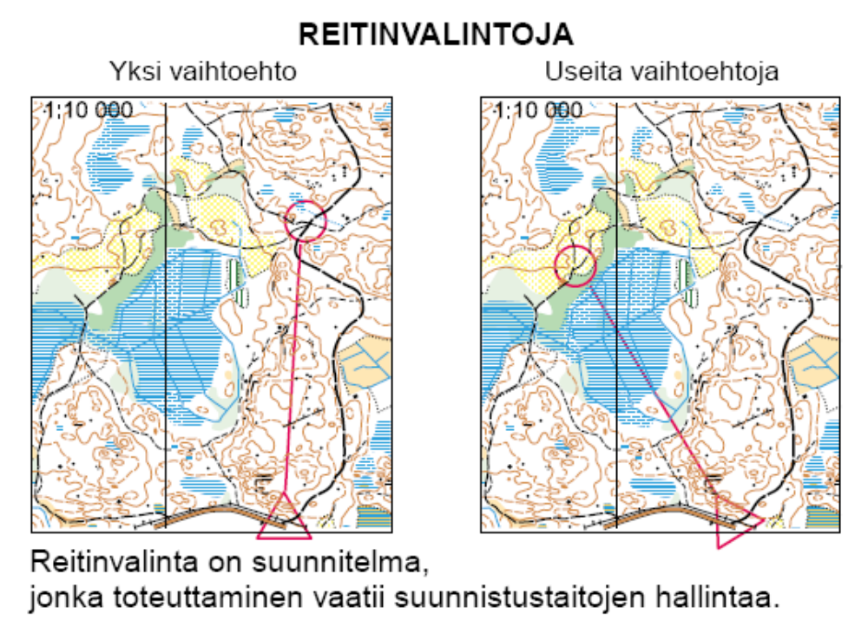

Slide 56
Ratasuunnitteluideoita
Suunnitelman teko ja reitinvalinta:
  korostuu peitteisissä ja korkeusmuodoltaan jyrkkäpiirteisissä sekä vaikeakulkuisissa maastoissa
  rastireitit, joissa riittävän pitkät siimarihukkalenkit
  reitinvalintavälit, joissa nopein vaihtoehto ei ole suoraan
  Pitkät rastivälit
  Hiihtosuunnistus ja pyöräsuunnistus
  Parisuunnistus, toinen eri reittiä
  tentaattorit kysymässä suunnitelmaa heti rastiltalähdön jälkeen
  valmiiksi piirretty rata → ei voida tarkastella ja suunnitella etukäteen
  yösuunnistus

Slide 57
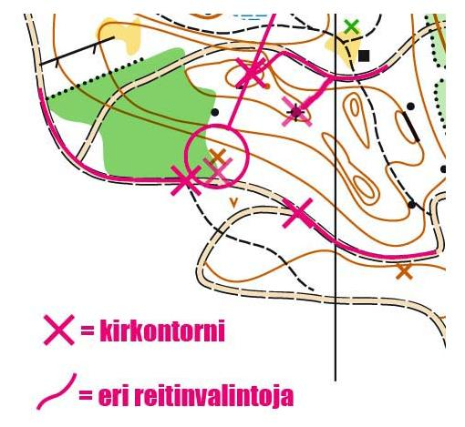
Mistä rastille? Myös rastinotto on suunniteltava…
Kirkontorni/viimeinen varma on jokin selkeä ja helposti havaittava kohde rastin läheisyydessä.
Suomen Suunnistusliitto ry

Slide 58
Ratasuunnitteluideoita
Rastinotto :
  korostuu pienipiirteisissä maastoissa
  tarkasti tehdyt suurimittakaavaiset kartat esim. 1:3000 ja 1:5000
  rastien sijoittelu pienipiirteisille alueille, joiden ympärillä on pysäyttäviä kohteita
  viuhkaharjoitukset pienipiirteisten alueiden keskeltä → turvana ohjaajat ja tuttu keskusrasti
  viivasuunnistus
  karttaretket suunnistuksellisesti vaikeille maastoalueille
  harjoitukset ilman kompassia
  rastinottomaraton lyhyillä rastiväleillä (esim. 25 rastia)
  rasteille kreppinauhat tai lippu tulosuunnasta katsottuna taakse
  Mikro-o

Slide 59
Maastossa eteneminen
Totuttelu maastossa liikkumiseen ilman karttaa kävellen ja juosten esim. leikkien ja retkeilyn kautta
Seuraavaksi mukaan kartta: tehdään karttaretkiä kävellen ja juosten tai vaikka hiihtäen, meloen ja pyöräillen
Kompassi mukaan viimeisenä, kun maastossa liikkuminen karttaa lukien sujuu jo hyvin

Slide 60

Maaston muotojen hahmottaminen eli korkeuskäyrien ymmärtäminen
Maaston muotojen hahmottaminen kartasta on yksi suunnistuksen vaikeimpia tehtäviä
Korkeuskäyrien tutkiminen on hyvä aloittaa kukkulan ja supan eroavaisuuden hahmottamisella
Helpoiten korkeuskäyrien tutkiminen onnistuu maastossa, mäkialueella, jossa on hyvä näkyvyys ja sopivasti erikokoisia mäkiä
Kartalta mäkialueiden hahmottaminen alkaa mäen korkeimman paikan löytämisestä. Tämän jälkeen on helpompi ymmärtää, mihin päin maasto laskee ja mihin nousee

Slide 61
Ratasuunnitteluideoita
Korkeuskäyrien hahmotus:
  korostuu avoimissa ja mäkisissä maastoissa
  käyräkarttaharjoitukset
  hiihtosuunnistuskisat mäkisissä maastoissa
  korkeuskäyrien piirtoharjoitus pöytäliinalla

Slide 62
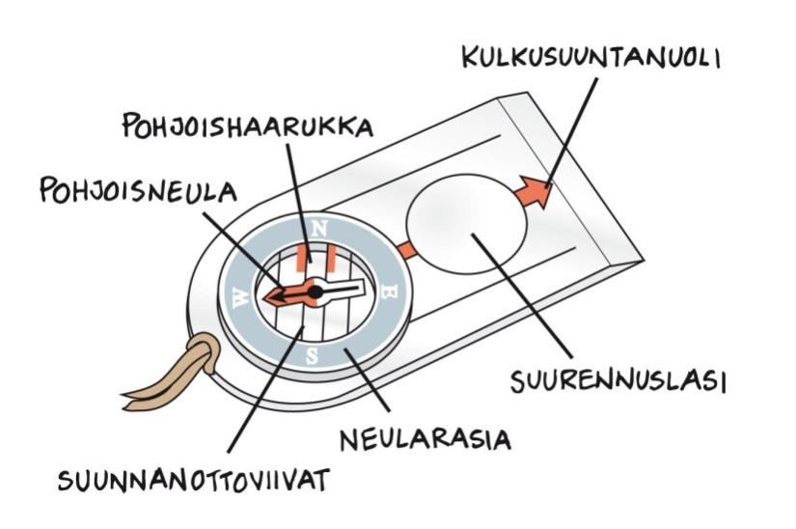
Suunnassa kulku
Kompassi on apuväline suunnan määrittämistä ja suunnassakulkua varten
Suunnassakulku ei tarkoita sitä, että kartta jää sivuun!
Alakoulun 1-4-luokkien suunnistusharjoituksien tulee perustua kartanluvun oppimiseen
Kompassi mukaan taitotason 3 harjoituksiin siirryttäessä
Samanaikaisesti tulisi lukea karttaa ja tarkistaa suuntaa, havainnoida ympäröivää maastoa ja katsoa, mihin astuu…
Suunnassakulkuharjoitukset on hyvä viedä jo alkuvaiheessa todellisiin olosuhteisiin, maastoon

Slide 63
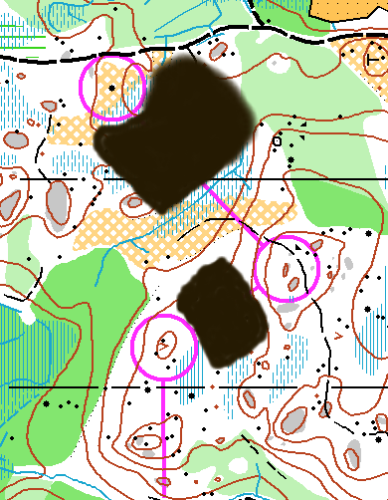
Ratasuunnitteluideoita
Kompassin käyttö:
  korostuu peitteisissä, suurpiirteisissä ja tasaisissa maastoissa
  rastit tyhjille alueille, joiden ympärillä on pysäyttäviä kohteita
  mustat aukot rastiväleillä
  yösuunnistus

Slide 64
Koulusuunnistuksen suunnittelussa tärkeintä on:
a) selvittää oppilaiden taitotaso
b) suunnitella sen mukaan sopivan tasoinen suunnistusopetus

Slide 65
Lasten, nuorten ja aikuisten käyttämät suunnistustekniikat

Slide 66
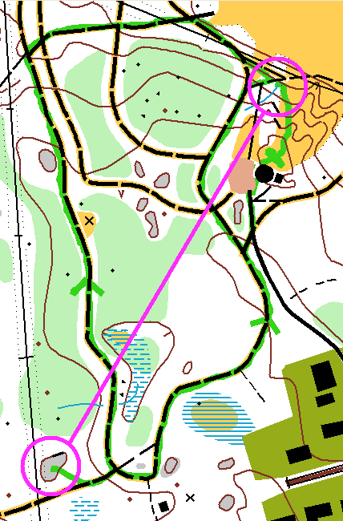
Lapsi suunnistaa
Musta väri hallitsee
Ei useinkaan kunnon suunnitelmaa
Reitinvalinnat tehdään vasta kun ne tulevat eteen
Erikoiset maastokohteet innostavat leikkimään
Rastille tullessa etsitään lippua tai seurataan muita
”Mä tiedän! Se on siellä halfpaipissa!”

Slide 67
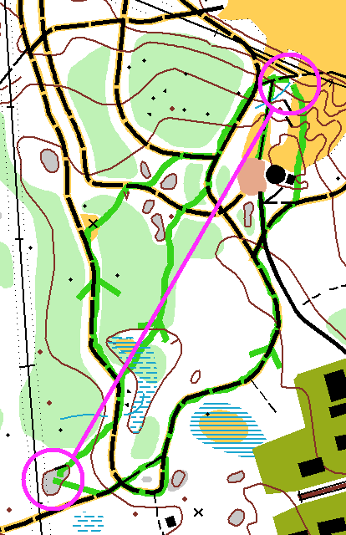
Nuori suunnistaa
Värit usein jo tasapainossa
Suunnitelmat ulottuvat seuraaviin ennakoihin
Reitinvalinnat päätetään usein jo etukäteen
Tukipisteitä huomioidaan reitin varrelta jälkikäteen
Rastille tullessa etsitään lippua tai seurataan muita
”Voi että, se on tietenkin siellä halfpaipissa…”

Slide 68
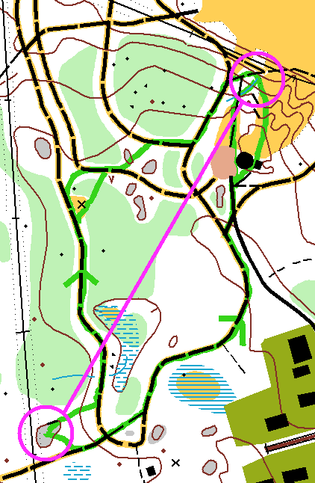
Aikuinen suunnistaa
Huomio oleellisiin väreihin
Suunnitelmat rastilta lähtiessä jo koko välille
Reitinvalinnat ratkaistaan tilanteen mukaan
Tukipisteitä odotetaan ja tarkistetaan reitin varrelta
Rastille tullessa etsitään rastipistettä
”Se on jossakin ojan päässä laskettelurinteen laitamilla.”

Slide 69
Erilaiset harjoitukset
Lajiesittely
Miten koulusuunnistus, kuntosuunnistus ja kilpasuunnistus poikkeavat toisistaan?

Slide 70
Suunnistuksen lajit
Tavallinen, jossa mukana viestisuunnistus ja yösuunnistus
Pyöräsuunnistus
Hiihtosuunnistus
Tarkkuussuuunnistus
Miten eri lajit soveltuvat kouluun?

Slide 71
Karttaretki
Sopii hyvin ensimmäiselle suunnistustunnille ulkona
Karttaretkellä koko luokka tutustuu yhdessä maastossa liikkumiseen, kartan suuntaamiseen, kartan väreihin ja karttamerkkeihin.
Karttaretkellä kuljetaan maastossa ohjaajan tai oppilaan johdattaessa ryhmää
Ryhmän tehtävänä on seurata kartalta missä reitti kulkee
Sopivin väliajoin tarkastetaan olinpaikkaa ja ympäristöä
Matkan varrella voi olla tehtävärasteja tai leikkiä metsäleikkejä
Retkeen voidaan liittää myös eväsrasti nuotion ääressä.
Ryhmän johdattajaa voidaan vaihtaa tai pareille voidaan antaa tehtäväksi kulkea sovittuun kokoontumispaikkaan
Parit voivat edetä myös ”minä poljen sinä ohjaat” tekniikalla, jossa takana tuleva selittää maastokohteiden ja ilmansuuntien perusteella minne etummaisen kuuluu kulkea.

Slide 72
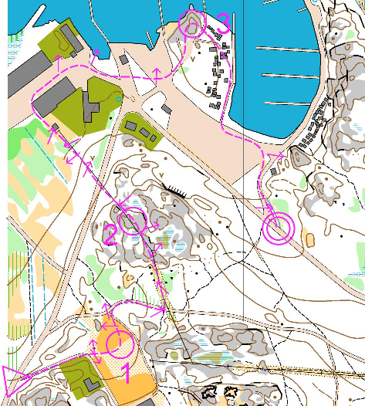
Esimerkki karttaretkestä
Paljon erilaisia kartan värejä ja karttamerkkejä (Nuolet kartassa)
1-2 rasteilla metsäleikkejä, 3 eväsrasti
Oppilaiden kartanlukua helpottaa, jos karttoihin on piirretty lähtö, reittiviiva ja rastit
Rasteilla ei tarvitse olla rastilippuja etukäteen

Slide 73
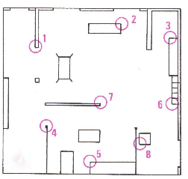
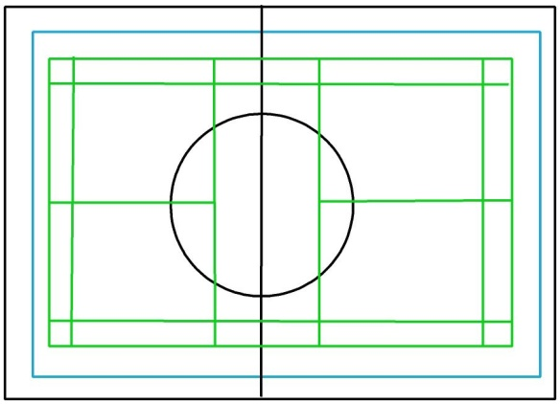
Sateen varalle: salisuunnistus
Piirrä karttaan salin lattian pelikenttien viivat tai vain tietyn väriset viivat. Suunnistaessaan saa käyttää vain karttaan merkittyjä viivoja. Leimataan/kosketetaan omaa rastia tai muistetaan kirjain
Piirrä kartta salista, johon on laitettu hajalleen liikuntavälineitä.
Oppilaat tekevät salista ”metsän” ja kartan. Piirrettyään oppilaat voivat pareittain suunnitella radan kartalle ja viedä rasteja erilaisiin kohteisiin saliin

Slide 74
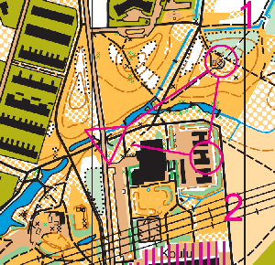
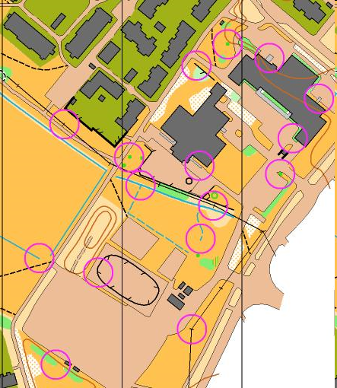
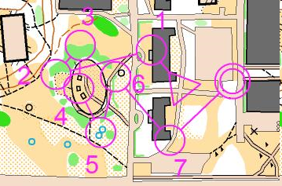
Pihasuunnistus
Viuhkat
Valokuvasuunnistus
Pistesuunnistus
Supersprintti
Muistisuunnistus
Bingo ja muut sovellukset

Slide 75
Viuhkasuunnistus
Keskusrasti, josta
a) 1 rastin tai
b) muutaman rastin rata
palaten aina takaisin lähtöpaikkaan
Jokaisen viuhkan jälkeen keskusrastilta uusi kartta, jossa seuraava viuhka
Tavoitteena voi olla, että kierretään kaikki rasti-/ratavaihtoehdot tai niin paljon kuin määrätyssä ajassa kukin oppilas ehtii
Myös muistisuunnistuksena
+ Harjoitus auttaa opettajaa seuramaan ja ohjaamaan oppilaiden suoritusta,
+ Eritasoisilla oppilailla on mahdollisuus kiertää itselleen sopiva määrä rasteja/ratoja
+ Radat/rastit kannattaa suunnitella helpommiksi ja vaikeammiksi, lyhyemmiksi ja pidemmiksi, jotta kaikille sopivasti haastetta

Slide 76
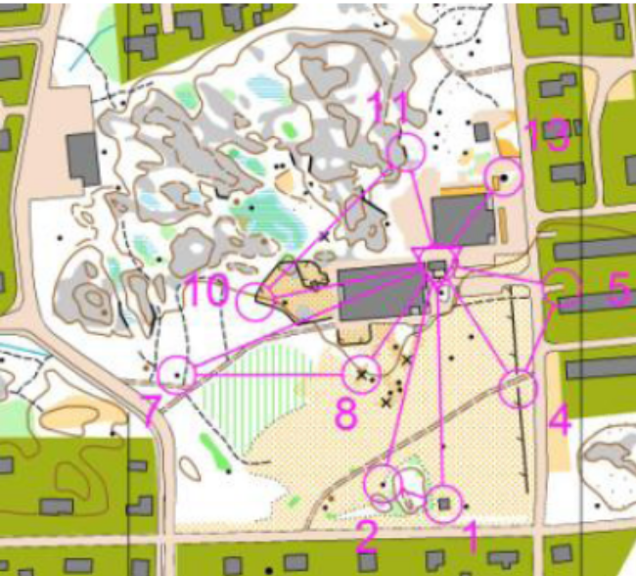
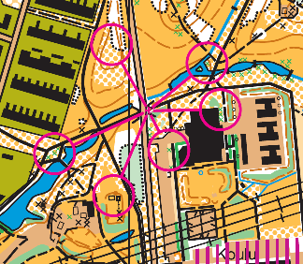
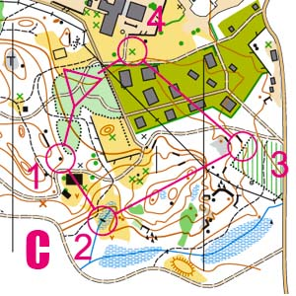
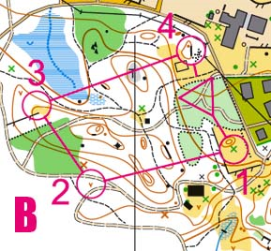
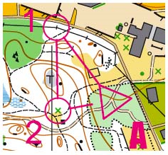
Viuhkat

Slide 77
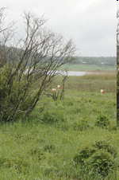
Tarkkuussuunnistus
Ei nopeutta vaan tarkkuutta
Erona normaalin suunnistukseen on se, että saavuttaessa rastiympyrän lähellä polulla on tähystystolppa, josta aukeaa näkymä rastipisteeseen
Useita lippuja joista valitaan oikea eli karttaan piirretty rasti
Rastiliput sijaitsevat maastossa vapaassa muodostelmassa ja oppilas tulkitsee niitä poikittain vasemmalta oikealle A, B, C ja D. Rastilippujen määrä voi vaihdella 2-4. Välttämättä mikään ei ole oikea.

Slide 78
Eri tasoisia ratoja
Kulku-ura suunnistus – yksi reitinvalinta:
- rastit kulku-uralla
- suunnan vaihdoissa rasti
Kulku-urasuunnistus - useita reitinvalintoja:
- Rata kulkee helposti seurattavia polkuja pitkin
- Oppilas joutuu valitsemaan oikean polun
- Rastit kulku-uralla
Rastit kulku-uran vieressä:
- Kulku-uralla varma, viimeinen kiintopiste, josta lähdetään rastille
- Siirtyminen uralta toiselle
- Lyhyiden matkojen suunnistus kohti kokoavaa maastokohtaa
- Käytettävän maastoalueen rajoituttava selviin kohteisiin

Slide 79
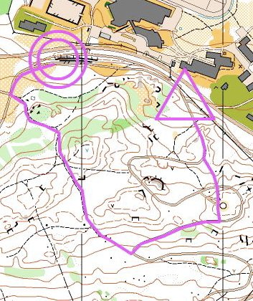
Reittiviivasuunnistus
Suunnistaminen maastoon viitoitettua reittiä pitkin
Reitillä olevat rastit paikannetaan kartalle
Vaativa suunnistusmuoto
Talvinen vastine on latusuunnistus

Slide 80
Viivasuunnistus
Suunnistus karttaan merkittyä reittiä pitkin
Rastit paikannetaan kartalle
Sopii niin aloittelijalle kuin kilpasuunnistajallekin
Ratamestarin pystyttävä arvioimaan vaikeusaste
Viiva voi kulkea eri suunnistajilla eri kohdissa
Hyvä kartan suunnastamisharjoitus

Slide 81
www.olekartalla.fi
Suunnistusbingo
Pariviesti
Partiosuunnistus
Rastijahti
Nauhajahti
Veikkaussuunnistus
Toimintarata

Slide 82
Pelit ja leikit maastossa
Samoja leikkejä kuin pihalla
Esim. jalkapallo, kirkkis, lekkeri, polttopallo
Rastilipunryöstö
Temppuradat
Mielikuvitusta!

Slide 83
Toimenpiteitä ennen suunnistuksen opetusjaksoa
  83
1.9.2026
Opetusjakson sisällön suunnittelu
Opetusjakson toteutuksen valmistelu

Slide 84
Sisällön suunnittelu
  84
1.9.2026
Jakson sopiva pituus 4-6 tuntia (1 varakerta)
Käsiteltävien asioiden omaksuminen helpompaa, kun niitä harjoitellaan useamman tunnin kokonaisuuksina
Opetettavien asioiden toistaminen
Yhteistyö kollegan ja muiden koulujen kanssa
Yhteistyö seuran kanssa
Oppilaiden osallistuminen tuntien sisällön suunnitteluun

Slide 85
Toteutuksen valmistelu
  85
1.9.2026
Kartta ajantasalla → tarkistus →päivitys (ocad?)
Välineistön määrän ja kunnon tarkistus
=>Tarvittaessa kunnostetaan vanhoja ja hankitaan uusia
Rastiverkon valmistus
Rastitunnusten valmistaminen
Rastien vienti metsään

Slide 86
Suunnistustunnin suunnittelu
  86
1.9.2026
Sisällön suunnittelu
Toteutuksen valmistelu

Slide 87
Sisällön suunnittelu
Keskitytään kartanluvun ja suunnistuksen perustaitojen kehittämiseen monipuolisten harjoitusten kautta
Ei tarkoin rajattuja luokka-aste/ikäryhmä tavoitteita/ harjoitteita
Tärkeintä on
a) selvittää oppilaiden taitotaso
b) suunnitella sen mukaan sopivan tasoinen suunnistusopetus
Minkälaisilla harjoituksilla saat oppilaat motivoitua?
  87
1.9.2026

Slide 88
Sisällön suunnittelu
Alkuun opetusympäristö (maasto), opetusmateriaali (kartta) ja opetusmenetelmät (harjoitukset) riittävän yksinkertaiset
Liian helppoa ei voi alkuun olla!
Suunnistusopetuksen perussisällöt voivat pysyä lähes vakioina → taitojen kehittyessä maastoalue, kartta ja harjoitukset haastavampaan suuntaan

Slide 89
Sisällön suunnittelu
Miten helpottaa omaa työtä?
-yhteistyö
-jakso kaikille ryhmille
-oppilaan harrastuneisuus
Harjoitusten sopivuus erilaisille opetusryhmille
- muuntelumahdollisuus
Erilaisten harjoitusten toteutustapa
Ylimääräiset tehtävät

Slide 90
Tunnin toteutuksen valmistelu
  90
1.9.2026
Rastikohteiden ja reittien merkintä karttoihin
Rastien tarkistus jakson aikana→kysely oppilailta
Reittien tarkistus
Tunnin organisointi ja ryhmien muodostaminen
Opetettavan asian valmistelu → oppilaalle tavoite→ ei metsään ilman ajatusta
Oppilaiden informointi → kokoontumispaikka, varavaatteet (kengät voi kastua), kello/kännykkä mukaan, varasuunnitelma sateen sattuessa
Ensiapupakkaus mukaan: kyytabletit, kylmä…

Slide 91
Suunnistustunnin vaiheita
  91
1.9.2026
Aloitusvaihe
Toimintavaihe
Tunnin päättäminen

Slide 92
Aloitusvaihe
  92
1.9.2026
Kerrataan aiemmin opittua, opitaan uutta
Selvitetään, mitä tehdään
- Selitetään lyhyesti mitä ja miten
- Mikä on harjoituksen tavoite
3. Annetaan toimintaohjeet
- Toiminnan kesto
- Kenen kanssa toimitaan → millaiset parit?
- Toimintamuoto (esim. kiertosuunta, rastien hakujärjestys, merkintöjen teko)
- Reitin merkintä ja rastitunnukset
- Alueen rajat
- Miten toimitaan eksyttäessä
- Jaetaan harjoituksessa tarvittavat välineet

Slide 93
Toimintavaihe
  93
1.9.2026
Oppilas opettelee uusia asioita joko itsenäisesti tai opettajan johdolla
Opettajan tehtäviä
- Lähetys
- Opejohtoisessa työskentelyssä aikaisemman kertaus ja uuden opettelu
- Itsenäisessä työskentelyssä opettajan huolehdittava siitä, että kaikki ovat ymmärtäneet ohjeet ja suorittavat annettua tehtävää

Slide 94
Toimintavaihe
  94
1.9.2026
Opettajan tehtäviä
- Mikäli mahdollista, toiminnan ohjaaminen maastossa
- Palautteen antaminen
- Oppilaiden osaamisen havainnointi ja lisäohjanta
- Taitotasoltaan heikompien ohjaus

Slide 95
Tunnin päättäminen
Tarkistetaan oppilaiden suorittamat tehtävät
Annetaan palautetta: ope→oppilas, oppilas→ope
Keskustellaan kokemuksista
Jälkikartanluku
Tarkistetaan huolellisesti, että kaikki ovat palanneet!
  95
1.9.2026

Slide 96
Eriyttäminen
  96
1.9.2026
Suunnistusjakson alussa oppilaiden taitotason selvittäminen
Haasteelliset tehtävät eri tasoisille oppilaille
Esim: apuopettajien käyttö, eritasoiset radat (rastipisteet), tukireittiviuhka, karttaretkellä johtajille eritasoiset vetotehtävät, eri määrä rasteja heikommalle/taitavammalle, kannustus haasteisiin (taitavat), eritasoiset viuhkat, tarpeeksi viuhkoja

Slide 97
Integrointi muihin aineisiin
  97
1.9.2026
Hyvät mahdollisuudet integroida eri oppiaineiden kanssa
Ympäristön tarkastelu ja luontohavaintojen tekeminen kartan avulla
Hyvät mahdollisuudet kokemukselliseen oppimiseen
Pienemmillä integrointi tukee suunnistuksen perustaitojen ymmärtämistä

Slide 98
Integrointi muihin aineisiin
  98
1.9.2026
Vanhemmilla oppilailla teemana kartan ja kompassin hyödyntäminen eri oppiaineissa
(esim. maantieto, biologia, matematiikka, fysiikka, historia)
Ympäristön kuvaaminen piirtämisen, muovaamisen, kirjoittamisen ja suullisen esityksen avulla

Slide 99
Pohtikaa, miten suunnistusta voi integroida oppiaineisiin eri luokka-asteilla…
Taito- ja taideaineet?
Maantieto, biologia ja ympäristöoppi?
Matemaattiset aineet?
Äidinkieli?
Historia ja yhteiskuntaoppi?
Terveystieto?
Kielet?
Uskonto?

Slide 100
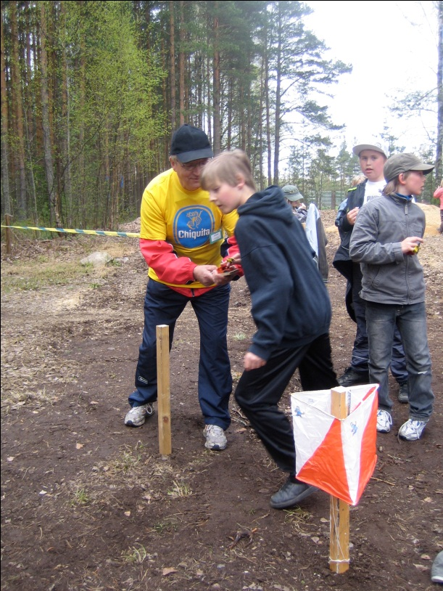
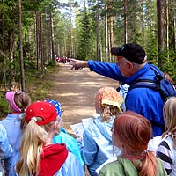
Mitä erilaisia mahdollisuuksia koulusuunnistukseen?
Tavoitteena kiireettömyys
Liikuntapäivät
Leirikoulut
Seikkailuradat
Integrointi muiden oppiaineiden kanssa
Kuntorastit

Slide 101
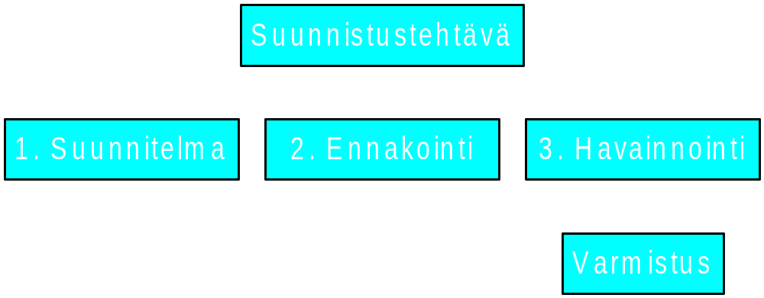
Suunnistustaito
  101
1.9.2026

Slide 102
Suunnistusajattelu
Suunnitelma→Ennakointi→Havainnointi→Varmistus
1. Rastivälin suunnitelman jälkeen luodaan tulevasta maastosta mielikuva.
2. Tämän jälkeen on helppo ennakoida mitä seuraavaksi on tulossa eli ne maastonkohteet, joita ei vielä näe.
3. Edetessä havainnoidaan, että odotetut kohteet todella tulevat esiin ja toteutetaan tehty suunnitelma.
4. Tarvittaessa varmistetaan

Slide 103
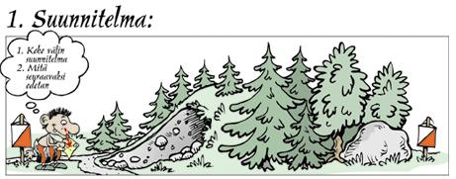
Suunnitelmaan kuuluu
1. Reitinvalinta
2. Oleelliset kohteet rastivälillä (selkeät kiintopisteet)
3. Tarkempi suunnitelma rastinottoon

Slide 104
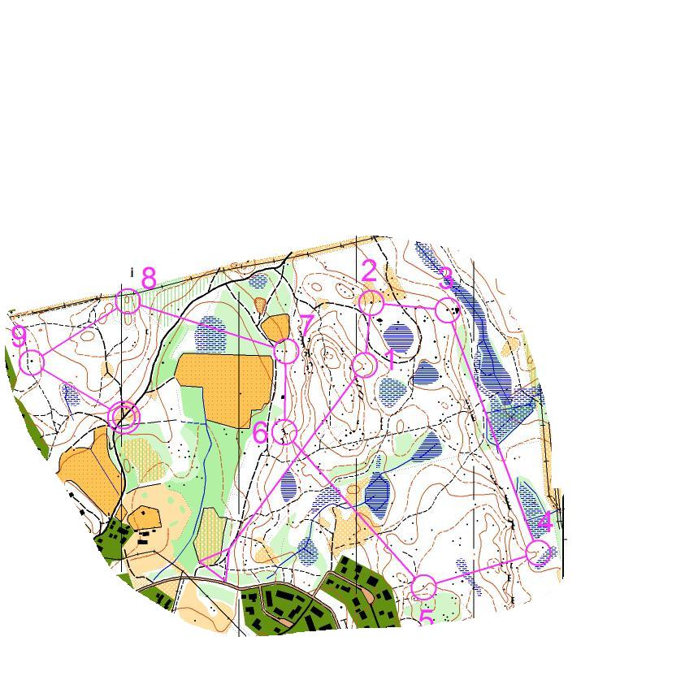
Reitinvalintasi? Oleelliset kohteet rastiväleillä? Rastinotto?

Slide 105
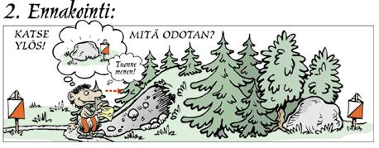
1. Ennakoi, miltä tuleva maasto näyttää. Muodosta kartan perusteella mielikuvia, miltä maasto näyttää
2. Mitä seuraavaksi on tulossa. Mitä odotat näkeväsi?
3. Ennakoinnilla suunnistus muuttuu sujuvammaksi!

Slide 106
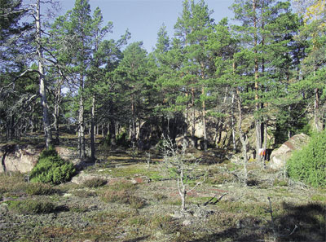
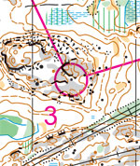

Slide 107

Aloittelijan ennakot
Irtomaarinne
Tie
Linja
Polun ja tien
risteys
Polku
Sähkölinja

Slide 108
Kokeneen ennakot
Soramonttu
ja iso kivi
rastin takana
Avoimen soramonttu-
alueen laita
Irtomaarinne
Soratie ja
sen mutkat
Metsäinen suo
Kuviorajan
ja avoimen
alueen kärki
Epäselvän polun
pää ja metsälinja
Polun ja tien
risteys
Polku aukean laidassa
Leveä sähkölinja
Syvä suppa

Slide 109

Mitä ennakoisit väleillä? Mitä näet ruksatuista pisteistä rastin suuntaan?

Slide 110

Havainnoi eli katsele ympärillesi. Etsi katseellasi niitä maastonkohtia, joita odotat.
1. Leuka ylös!
2. Pää pyörii!
3. Katse kauas!

Slide 111

Kuljet viivaa pitkin, mitä kohteita havainnoit, minkä kohteiden avulla pysyt viivalla?

Slide 112
4. VARMISTUS
Tarkista kartasta, että kuljet oikeaan suuntaan. Vertaa maastoa: näetkö ne polut, kivet tms., joita odotit.
Varmista kompassista, että kuljet oikeaan suuntaan
Mieti viimeinen varma kohde
Katso pysäyttävät kohteet

Slide 113

Mikä on viimeinen varma kohde ennen rastia? Pysäyttäviä kohteita?

Slide 114
Virheen sattuessa
Looginen päättely: sinulla ei ole aikakonetta eikä muita paikanvaihtovempaimia…
Mieti, missä oli viimeinen varma sijaintisi
Mihin päin kuljit siitä pisteestä
Käännä kartta oikein päin kompassia apuna käyttäen
Katsele ympärillesi
Vertaa maastoa ja karttaa
Jos olet eksyksissä, ota suunta lähimmälle kokoavalle kohteelle (tie, pelto tms.)

Slide 115
Iltarasteilla…muista
• Tutustu tapahtuman ohjeisiin.
• Valitse rata taitosi ja kuntosi mukaan.
• Kysy rohkeasti neuvoa ja apua.
• Luonto on yhteinen: jokaisenoikeudet tuovat myös velvollisuuksia ja vastuuta.
• Aisti ja havainnoi luontoa.
• Auta loukkaantunutta ja eksynyttä.
• Varo liikennettä ajoteillä.
• Älä poikkea kielletyille alueille (mm. pihoille ja pelloille).
• Ilmoittaudu myös tapahtuman maalissa, vaikka et kiertäisikään koko rataa.
• Nauti löytämisen riemusta!

Slide 116
Jälkipeli, analyysi iltarastiradasta
Iltarastikerran radasta suunnistusmatka kertomus
Piirrä reittisi kartalle
Kerro radan kierrosta rastiväli kerrallaan
  Mikä oli hyvää?
  Mikä huonoa?
  Mikä oli suunnitelmasi→miten toteutui?
  Mikä oli viimeinen varma kohteesi ennen rastia?
  Mitä ennakoit, mitä havainnoit?
  Häiriötekijät?
  Jne…

Slide 117
Tietotekniikkaa ja verkkosovelluksia
Reittihärveli www.routegadget.net
GPS seurantaa www.gpsseuranta.net
Pelejä: www.suunnistussimulaattori.net, www.catchingfeatures.com
Ocad: www.ocad.com

Slide 118

Rastinmääritteet (rastilipun tarkennettu sijainti kohteessa) www.suunnistusliitto.fi →materiaalit
Rastin järjestysnumero (1, 2, 3 …)
Rastitunnus (31, 32, …)
Kohteen tarkennus (”kaakkoinen”)
Rastikohde (kivi ,kumpare)
Täsmentävä tieto (tiheä)
Kohteen koko tai laajuus (8x4)
Rastilipun sijainti (itäsivu)
Lisätietoja (väliaikarasti, juomarasti, jne)
Yleensä määritteet löytyvät tapahtumapaikalta myös kirjallisena

